Slide 1
重汽海外3.0 项目焊接JIG开发及说明会报告书
2023.9.18

Slide 2
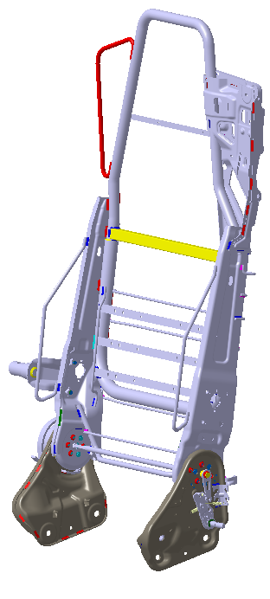
项目摘要
摘要
项目 : 重汽海外3.0 生产计划 : 30,000台/年 生产工厂 :河北 ITEM : 主驾、副驾座椅靠背骨架总成 C/T : 160秒/台 (UPH : 22.5台)
开发 ITEM 现况
主驾 (SHT0010777) | 副驾 (SHT0016473)
区分 | CAPA | 作业日 | 作业时间 | 效率 | C/T | UPH
内容 | 3.0万台 | 300日/年 | 7.67 | 85% | 160秒/台 | 22.5台
时间
节点
区分 | 2024年 |  |  |  |  |  | 2024年 |  |  | 备注
 | 7 | 8 | 9 | 10 | 11 | 12 | 1 | 2 | 3
简易焊胎 |  |  |  |  |  |  |  |  |  | -
正式焊胎 |  |  |  |  |  |  |  |  |  | -
设计
制作完成
调试
10/30
9/19
10/25
发出
SOP
定点
入厂
设备制作
安装
9/25
1/2
10/15
M+1.5
12/15
主要
事项
主驾调角器焊胎可借用H6调角器焊胎； 主驾靠背弯管总成焊胎借用H6靠背弯管总成焊胎（需修改部分定位块及压紧块）； 主副驾靠背焊胎各分两序，JIG均采用伺服翻转形式。

Slide 3
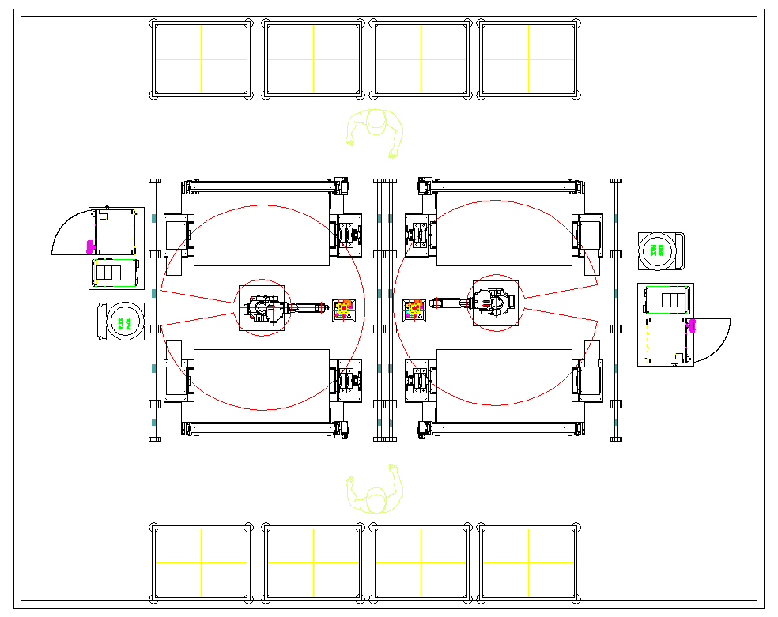
▣ 重汽出口3.0 靠背焊接 LINE
LINE 名 | 重汽出口3.0 靠背焊接 LINE |  |  | 工程明细
LAYOUT |  |  |  | ■ 工序流程 主驾W10 主驾W20 副驾W10 副驾W20
生产计划 | 30,000台/年 | 作业人员 |  | 白班 2名
日生产量 | 台/日 | 作业面积 |  | 96㎡
UPH | 22.5 台/时间 | 投资费 | 专用
Cycle time | 160 秒/台 (效率 85%) |  | 通用
日作业时间 | 7.67 时间 |  | 合计
备注 | -
副驾W20
副驾W10
8 M
主驾W10
主驾W20
[主要工位]
12 M

Slide 4
▣ 重汽出口3.0 靠背焊接 LINE C/T分析
区分 | 工序 | 零件数 | 焊道长度 | 装载时间 | 焊接时间 | 卸载时间 | 单工程时间
主驾 | W10 | 8 | 448 | 40 | 70 | 10 | 120
 | W20 | 8 | 485 | 40 | 75 | 10 | 125
副驾 | W10 | 10 | 470 | 50 | 73 | 10 | 133
 | W20 | 6 | 495 | 40 | 77 | 10 | 127
根据布局LINE C/T为160s（包含1次清枪剪丝）。

Slide 5
▣ 重汽出口3.0 主驾靠背焊道 示意图
区分 | 区分 | 主驾靠背一序 |  | 主驾靠背二序 | -
主驾 焊接 | 概略图 |  |  |  | -
 | 焊接长度 | Arc Robot : 448mm |  | Arc Robot : 485mm
2*15(对称)
2*10
3*15
20
10
2*15
5*20
4*15
5*20
2*15
4*20
5*20
4*10
4*15
2*25
4*20
2*10
2*4
2*10

Slide 6
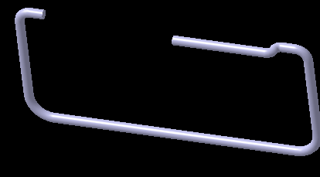
▣ 重汽出口3.0 副驾靠背焊道 示意图
区分 | 区分 | 副驾靠背一序 |  | 副驾靠背二序 | -
副驾 焊接 | 概略图 |  |  |  | -
 | 焊接长度 | Arc Robot : 470mm |  | Arc Robot : 495mm
2*10
2*10
4*20
6*20
4*10
2*15
4*20
6*20
4*10
15
2*10
6*20
12*20
2*10

Slide 7
备注
序号 | 说明 | 示意图 | 备注
1 | 主驾靠背弯管焊接总成安全带固定板位置造型与H6不同，其余位置造型均相同，通过修改部分定位及压紧块，取消部分限位块，可使夹具通用，减少设备投资
- | - | - | -

